Slide 1
第6章 动态规划
1. 动态规划的思想
2. 采用动态规划解决问题的先决条件
3. 动态规划法求解的一般步骤
4. 动态规划法示例
5. 动态规划法总结

Slide 2
1. 动态规划的思想
有一类问题，它们的活动过程往往划分为若干阶段，每一阶段决策依赖于前一阶段的状态，由决策所采取的动作使状态发生转移，成为下一阶段的依据
动态规划方法试图在每一个阶段上按照前一阶段的状态决定自己的选择；如果本阶段不知道哪个状态是否最优，那么它会把它所掌握的信息转告给下一阶段
动态规划就是累积各阶段的最优，以达到全局的最优

Slide 3
2. 采用动态规划解决问题的先决条件
问题可以分阶段
满足最优性原理：无论过程的初始状态和初始决策是什么，其余决策都必须相对于初始决策产生的状态，构成一个最优决策序列

Slide 4
3. 动态规划法求解的一般步骤
明确划分问题的阶段
从问题的初始端或终结端开始，分阶段依次进行最优状态选择
从另一端开始回溯，确定全局最优解包含哪些阶段性选择

Slide 5
4. 动态规划法示例
4.1 钓鱼问题
4.2 多段图最短路径问题
4.3 资源分配问题
4.4 最长公共子序列问题
4.5 最长不升自序列问题
4.6 0/1背包问题
4.7 村庄和邮局问题
4.8 最大子段和问题

Slide 6
4.1 钓鱼问题
4.1.1 钓鱼问题的描述
4.1.2 钓鱼问题的动态规划解法示例
4.1.3 钓鱼问题的动态规划解法的步骤
4.1.4 动态规划解决钓鱼问题的复杂度分析

Slide 7

4.1.1 钓鱼问题的描述
钓鱼者要从n [20, 40]个池塘中钓鱼。这些池塘在一条直线上，从一个池塘移动到另一个池塘需要1个时间单位；一个时间单位之中该人能够从池塘j中钓到鱼f_{j}条，但下一个时间单位内能钓到鱼的数量会按照某个函数递减。给定若干个时间单位[100, 300]，该钓鱼者能够最多钓到多少条鱼？
……

Slide 8
4.1.2 钓鱼问题的动态规划解法示例
池塘 1 2 3
第1时 30 20 50
第2时 15 17 20
第3时 0 13 5
分配8个时间段：先对第1池塘：
花费时间1，最大收益是30；花费时间2，最大收益是45；
花费时间3，最大收益是45；。。。。。。
对第2池塘
花费时间1；最大收益max{30+0, 0+0}—对应时间1+0+0；0+1+0
花费时间2：所花费时间可以分为2+0+0，1+1+0，0+1+1三种，
其最大收益是：max{45, 30, 20} = 45
花费时间3：所花费时间可以分为3+0+0，2+1+0，1+1+1，0+1+2四种。其最大收益是：max{45+0, 45+0, 30+20, 0+37} = 50

Slide 9
4.1.3 钓鱼问题的动态规划解法的步骤
按照池塘把决策问题划分为若干个阶段
每个阶段有若干个状态：到当前状态（移动到某个池塘）时，总共花费了多少时间
到当前池塘每一种花费时间的情况有一个最大收益，这个最大收益的计算仅仅由前一个阶段的收益表和当前池塘的收益决定
到最后一个池塘花费最多的解就是问题解，按照选择回溯，就可以得到所经过的选择。例如，上面的例子最大值50=30+20，即第一个池塘花费1个时段，第2个池塘花费1个时段受益最大

Slide 10
4.1.4 动态规划解决钓鱼问题的复杂度分析
假设时间共有n段，池塘共有m个。
在每一个池塘，都要对n个时间段做加数分解，即n = 0+n = 1+(n-1) = 2+(n-2) = …… = (n-1)+1 = n+0；(n-1) = 0+(n-1) = 1 + (n-2) = …… = (n-1)+0; 2 = 2+0 = 1+1 = 0+2
每个分解可以用O(1)的时间求得结果
因此，动态规划解决钓鱼问题的时间复杂度是O(m*n²)，空间复杂度是O(m*n)，用于记录所经历的选择；如果不要求记录路径，而只是给出最大收益结果，则空间复杂度是O(n)

Slide 11
4.2 多段图最短路径问题
4.2.1 多段图问题描述
4.2.2 多段图动态规划解法示例
4.2.3 多段图动态规划解法的步骤
4.2.4 动态规划解多段图的复杂度分析

Slide 12
4.2.1 多段图问题描述
1
9
4
5
8
4
6
7
7
8
8
0
2
2
7
5
9
6
8
8
3
3
6
4
3
6
5
7
寻找起始点0到终止点9的最短路径

Slide 13
4.2.2 多段图动态规划解法示例
每个节点上增加两个信息
到目前节点为止的最短路径长度
达到目前节点的最短路径长度要经过的前一阶段的节点是哪一个。也就是说，要在当前节点达到最短路径，其路径来源是谁

Slide 14
4.2.3 多段图动态规划解法的步骤
按照多段图的阶段规定把问题划分为若干阶段
每个阶段的每个节点要标记两个信息：到当前节点的最短路径；实现当前节点最短路径的来源
当前节点最短路径由上一阶段每个节点的最短路径加上它与当前节点距离的最大值求得
最后一个节点（终止点）所标最短路径长度就是该问题的最短路径长度。可以根据最短路径来源把从后向前依次回溯，就可以求得各个阶段所做的选择，也就是最优路径。

Slide 15
4.2.4 动态规划解多段图的复杂度分析
假设多段图共有n段，每一段上最多有m个节点。
对每个阶段上的每个节点，都要计算前一阶段的每个节点到该节点后的路径长度
因此，动态规划解决多段图问题的时间复杂度是O(m²*n)，空间复杂度是O(m*n)，用于对每个节点扩充空间，记录当前最短路径和当前最短路径的来源

Slide 16
4.3 资源分配问题
4.3.1 资源分配问题的描述
4.3.2 资源分配问题的动态规划解法示例
4.3.3 资源分配问题的动态规划解法的步骤
4.3.4 动态规划解决资源分配问题的复杂度分析

Slide 17
4.3.1 资源分配问题的描述
所有的资源可以平均分割成n个单元，这些资源可以分配给m个工程。对每一个工程，它的收益和获得的每一份资源之间是一个函数，这个函数是单调不增的。问：如何把这n个单元的资源分配给这m个工程，使得收益最大？
它与钓鱼问题有什么区别和联系？钓鱼问题增加了池塘之间移动所需时间的耗费；钓鱼问题要求每个池塘相邻两个时段的收益是单调不增的。可以认为，钓鱼问题是资源分配问题的特例

Slide 18
4.3.2 资源分配问题的动态规划解法示例
x 0 1 2 3 4
G₁(x) 0 4 20 25 31
G₂(x) 0 5 15 41 50
G₃(x) 0 6 11 18 23
如果5个资源全部由G₁(x)获得，则随时间增加，最大收益分别为0, 4, 20, 25, 31, 31；如果1个资源由G₁(x)和G₂(x)获得，则最大收益是max{4, 5}=5；如果2个资源由G₁(x)和G₂(x)获得，则最大收益是max {20+0, 4+5, 0+15}，则最大收益是20……

Slide 19
4.3.3 资源分配问题的动态规划解法的步骤
按照工程数量m把决策过程分为m个阶段
每个阶段需要记录的信息是：该阶段的获取i个资源能获得的最大收益；该阶段获取获取i个资源获得最大收益时，和前面工程的资源分配数量
当前某个资源数量i的最大收益是资源分割：(i+0, (i-1)+1,……, 1+(i -1), 0+i的收益的最大值
到最后一个工程花费n个资源所获得的最大收益就是该问题的解，可以按照记录的路径回溯，得到每一步的选择

Slide 20
4.3.4 动态规划解决资源分配问题的复杂度分析
假设资源总数为n，工程总数为m，则每个工程有n种选择资源的可能
问题可以分解为m阶段，每个工程一个阶段
每个工程与前面工程分享资源总数共有n种可能：可以分享0、1、……、n个资源
第i情况都有i+1种分配可能
动态规划解决资源分配问题的复杂度是O(mn²)
当该问题每个工程的每个资源增加的收入单调不增时，可以用贪婪法，复杂度是O(m*nlogm)

Slide 21
4.4 最长公共子序列问题
4.4.1 最长公共子列问题的描述
4.4.2 最长公共子列问题的性质
4.4.3 最长公共子列问题的动态规划解法示例
4.4.4 最长公共子列问题的动态规划解法的步骤
4.4.5 动态规划解决最长公共子列问题的复杂度分析

Slide 22
4.4.1 最长公共子列问题的描述
从字符序列A=a₁a₂…a_{n}中任意挑选出m个字符形成的序列S=a_{K1}a_{K2}…a_{Km}称为A的一个子列。其中，k₁<K₂<…<k_{m}。
如果序列S既是序列A的子列，又是B的子列，则称S是A和B的公共子列
如果序列S是序列A和B的公共子列，且其长度不小于A和B任何公共子列的长度，则称S是A和B的最长公共子列
最长公共子列问题：任意给出两个字符序列A和B，给出其最长公共子列及其长度

Slide 23
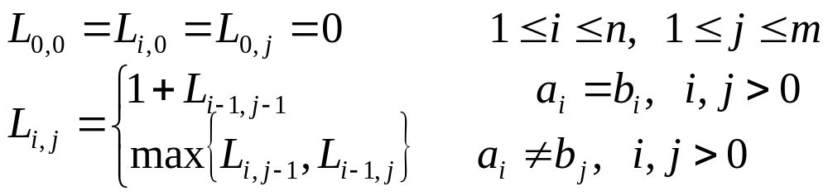
4.4.2 最长公共子列的性质
假设L_{i,j}是序列A的前i个字符构成的序列和序列B的前j个字符构成的序列的最长公共子列的长度，则有：
由于a_{i}和b_{j}不相等，那么其最长公共子列的最后一个字符不会同时等于这两个字符。假设它不等于a_{i} ，则L_{i,j}与L_{i-1,j}相等；如果它不等于b_{j} ，则L_{i,j}与L_{i,j-1}相等。

Slide 24
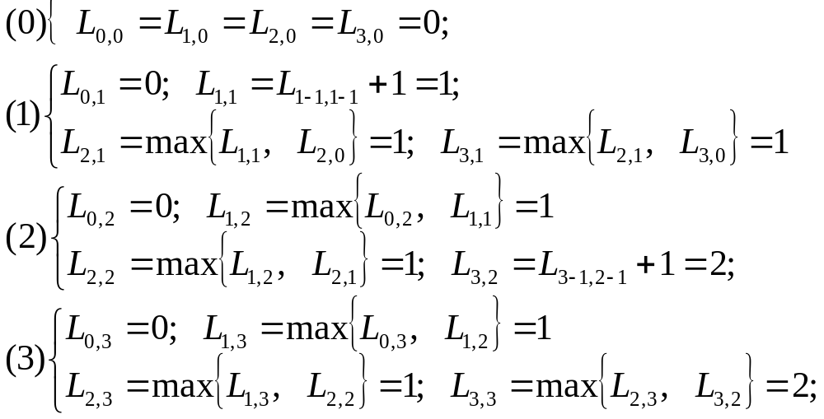
4.4.3 最长公共子列问题的动态规划解法示例
序列A = x y z；序列B = x z k.下式中B的每个长度占一行

Slide 25
4.4.4 最长公共子列问题的动态规划解法的步骤
按照B序列的长度m把问题划分为m+1个阶段
第0阶段出现的数据是L_{i,0}；第1阶段出现的数据是L_{i,1}；第2阶段出现的数据是L_{i,2}；第m阶段出现的数据是L_{i,m}；根据递推公式，每个数值的计算仅仅与前一阶段数据和本阶段数据相关
计算每个阶段的n+1个数值
当计算得到最后一个数值L_{n,m}后，回溯，求得最长公共子串

Slide 26
4.4.5 动态规划解决最长公共子列问题的复杂度分析
假设A串的长度为n， B串的长度为m。
问题可以分解为m+1阶段，每个阶段有m+1个O(1)时间的计算
动态规划解决最长公共子列问题的时间复杂度是O(mn)
动态规划解决最长公共子列问题的空间复杂度是O(mn)。但如果只要求给出最长公共子列的长度，而不列出最长公共子列，则其空间复杂度是O(min{m,n})，因为每个阶段的计算只与前一阶段的信息有关系，空间可以重复利用

Slide 27
4.5 最长不升自序列问题
4.5.1 最长不升子列问题的描述
4.5.2 最长不升子列问题的动态规划解法示例
4.5.3 最长不升子列问题的动态规划解法的步骤
4.5.4 动态规划解决最长不升子列问题的复杂度分析

Slide 28
4.5.1 最长不升子列问题的描述
从整数序列A=a₁a₂…a_{n}中任意挑选出m个元素形成的序列S=a_{K1}a_{K2}…a_{Km}称为A的一个子列。其中，k₁<K₂<…<k_{m}。
如果序列S=a_{K1}a_{K2}…a_{Km} （ k₁<K₂<…<k_{m} ）是序列A的子列，并且a_{K1} >= a_{K2} >= … > a_{Km} ，则称S是A的单调不升子列
最长不升子列问题：给定一个整数序列A，找出其最长不升子列
故事：人类为了回击外星人入侵，要把射程不同的一排高炮依次发射，但发射的能量不会增加，因此，射程是不增的，请挑选最长的高炮序列

Slide 29
4.5.2 最长不升子列问题的动态规划解法示例
8 6 5 10 9 7 3 2
8自己构成最长子列8，长度为1，到第1位置的最长子列长度是1；
6的前一元素如果为8，则构成最长子列8-6，因此，到第2位置的最长子列长度是2；
5的前一元素如果为8，则构成子列8-5；如果前一元素为6，则构成子列（……）6-5，到第3位值得最长子列的长度是3。
……

Slide 30
4.5.3 最长不升子列问题的动态规划解法的步骤
按照序列长度n把问题划分为n个阶段
每个阶段的元素与它前面的每一个元素x比较，如果当前元素比x小，则x前面元素、x、当前元素构成一个子列，这个子列的长度是x记录的值f(x)增加1
计算每一个f(x)+1，选择最大者，作为当前元素的值
一直计算至最后一个元素，得到最长不升子列的长度，然后回溯，得到最长不升高子列

Slide 31
4.5.4 动态规划解决最长不升子列问题的复杂度分析
假设整数序列的长度为n。
问题可以分解为n个阶段，第k个阶段要进行k-1个O(1)的计算和比较操作
动态规划解决最长不升子列的时间复杂度是O(n²)
动态规划解决最长公共子列问题的空间复杂度是O(n)，因为每个位置只存储两个值：到该位置的最长不升子列的长度；到该位置的最长不升子列的前一个元素是谁

Slide 32
4.6 0/1背包问题
4.6.1 0/1背包问题的描述
4.6.2 0/1背包问题的性质
4.6.3 0/1背包问题的动态规划解法示例
4.6.4 0/1背包问题的动态规划解法的步骤
4.6.5 动态规划解决0/1背包问题的复杂度分析
4.6.6 问题与思考

Slide 33
4.6.1 0/1背包问题的描述
背包问题：给定n种物品和一个背包，物品i的重量是w_{i}, 其价值为v_{i}, 背包的容量为C。如何选择装入背包的物品，使得背包中物品总价值最大？
连续背包问题：每一个物品是可以分割的，分割后保持其价/重比
0-1背包问题：如果背包问题的每一种物品都不能分割：要么装入，要么不装入，不能装入一部分，又该如何选择物品，使得装入背包后总价值最大？

Slide 34
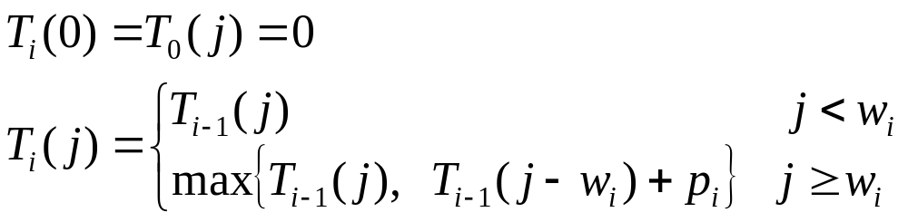
4.6.2 0/1背包问题的性质
假设物品共有n个，背包的承重总量为m，第i个物品的重量是w_{i}，价值是p_{i}。
用T_{i}(j)表示前i个物品有选择地放入载重量为j的背包中的最大价值。有如下递推关系：
当第i个物品的重量大于背包重量时，可以不考虑这个物品；相反，可以分为第i个物品放入背包和不放入背包两种情况：不能放入时，变为前(i-1)个物品的背包问题；能放入时，变为前(i-1)个物品的、背包承重量减少w_{i}的背包问题

Slide 35
4.6.3 0/1背包问题的动态规划解法示例
4个物品，重量3, 1, 3, 2价值是4, 3, 5, 3，背包总量8
T(i,j) | 0 | 1 | 2 | 3 | 4 | 5 | 6 | 7 | 8
0 | 0 | 0 | 0 | 0 | 0 | 0 | 0 | 0 | 0
1 | 0 | 0 | 0 | 4 | 4 | 4 | 4 | 4 | 4
2 | 0 | 3 | 3 | 4 | 7 | 7 | 7 | 7 | 7
3 | 0 | 3 | 3 | 5 | 8 | 8 | 9 | 12 | 12
4 | 0 | 3 | 3 | 6 | 8 | 8 | 11 | 11 | 12
+4
+4
+4
+4
+4
+4
+3
+3
+3
+3
+3
+3
+3
+3
+5
+5
+5
+5
+5
+5
+3
+3
+3
+3
+3
+3
+3
从表的最后1行得2种方案：分别是(1,2,3), (1,3,4)

Slide 36
4.6.4 0/1背包问题的动态规划解法的步骤
按照物品数量n把问题划分为n+1个阶段
每个阶段按照背包重量分为m+1种情况
每种情况按照递推公式以O(1)的时间计算得到结果，且每个阶段的计算仅仅与前一阶段有关系
计算至最后一个阶段的最后一个元素，就是问题的最大值；通过回溯可以发现0-1背包问题的各个阶段的选择

Slide 37
4.6.5 动态规划解决0/1背包问题的复杂度分析
假设物品的总数为为n；背包的总容量为m
问题可以分解为n+1个阶段，每个阶段要进行m+1个O(1)的计算和比较操作
动态规划解决0-1背包问题的时间复杂度是O(mn)
动态规划解决背包问题的空间复杂度是O(mn)。如果只计算最优值，则空间复杂度是O(m)

Slide 38
4.6.6 问题与思考
这个背包问题是不是普通的0-1背包问题？它做了哪些限制？
关于物品重量和背包承重量的要求是什么？
对普通的情况如何进行近似计算？

Slide 39
4.7 村庄和邮局问题
4.7.1 村庄和邮局问题的描述
4.7.2 问题分析
4.7.3 村庄和邮局问题的动态规划解法示例
4.7.4 村庄和邮局问题的动态规划解法的步骤
4.7.5 动态规划解决村庄和邮局问题的复杂度分析

Slide 40
4.7.1 村庄和邮局问题的描述
n个村庄在一条直线上，要选择m个村庄设置邮局，使得：所有村庄到离它最近的邮局的距离之和最小

Slide 41
4.7.2 问题分析
如果这n个村庄只设置一个邮局，那么其解如何？-- 事实上，这个子问题可以用O(n)的时间复杂度，通过递推解决；也可以用O(1)的时间直接求其中数即可。
如果u个连续的村庄设置w>2个邮局并呈现最优解，对于w的一个正整数分割(w₁+w₂)，一定存在着一种村庄的分割：(0, u), (1, u-1), ……, (u-1, 1), (u, 0)，使得设置好的w个村庄恰好是左右两边的最优解

Slide 42
1
2
3
4
5
6
对于上图的6村庄2邮局问题，假设图中给出的2个邮局是原问题的最优解。要把邮局分成1+1两部分，那么在邮局两部分中间划分村庄，使得：左边的村庄必须靠近左边的邮局，右边的村庄必须靠近右边的邮局。这个划分下，左右两边的邮局必然是左右两边的最优解
假设不是，那么至少有一边可以有更优解。假设左边有更优解，使得左边个村庄到最近邮局的距离之和可以更小。这个更优的左边解可以“争取”过来右边的村庄，使得右边的距离之和可能更小。综合起来，我们得到了一个更优的全局解，矛盾。

Slide 43
4.7.3 村庄和邮局问题的动态规划解法示例
村庄坐标：0，6，8，12，14，20。选3个邮局
在前1个村庄中选择1个邮局的解是{0}，对应距离0；
在前2个村庄中选择1个邮局的解是{0}，对应距离6；
……
在前i个村庄中选择1个邮局的解分别是：{0}，{0} ， {1} ，{1} ，{2} ， {2} ，对应的距离和是0，6，8，14，20，32
在前2个村庄中选择2个邮局的最优解是{0，1}，对应距离和是0

Slide 44
在前3个村庄中选择2个邮局的最优解两个组合中更优的一个：在前2个村庄中选择1个邮局+在第2个村村庄中选择1个邮局；在前1个村庄中选择1个邮局+在第1、2个村庄中选择1个邮局。前一种情况的最优解是{0}U{2}，距离和是6+0=0；后一种情况的最优解是{0}U{2}, 距离之和是0+2=2。因此，在前3个村庄中选择2个邮局的最优解是{0, 2}，最优值是2。
类似地，在前4个村庄中选择2个邮局的最优解对应的距离和是min{0+6, 6+4, 8+10} = 6，对应的最优解是{0, 2}
前5个村庄中选择2个邮局对应的距离和是min{0+12, 6+6, 8+2, 14+0}，对应最优解是{0, 2}
前6个村庄中选择2个邮局对应的距离和是min{0+20, 6+14, 8+8, 14+6, 20+0}，对应最优解是{1, 4}

Slide 45
4.7.4 村庄和邮局问题的动态规划解法的步骤
按照邮局数量m把问题划分为m+1个阶段
每个阶段i按照村庄数量n把村庄分割成为0+n, 1+(n-1), ……, (n-1)+1, n+0共n+1种情况，左边放置(i-1)个邮局，右边放置1个邮局
根据递推公式，用O(1)的时间得到每种情况的最优解和最优值
计算至最后一个阶段的最后一个元素，就是n个村庄放置m个邮局的问题；通过回溯可以发现村庄和邮局问题的各个阶段的选择

Slide 46
4.7.5 动态规划解决村庄和邮局问题的复杂度分析
假设村庄总数为为n；邮局总数为m
问题可以分解为m+1个阶段，每个阶段要进行n+1个O(1)的计算和比较操作
动态规划解决村庄和邮局问题的时间复杂度是O(mn)
动态规划解决村庄和邮局问题的空间复杂度是O(mn)。如果只计算最优值，则空间复杂度是O(n)

Slide 47
4.8 最大子段和问题
4.8.1 最大子段和问题的描述
4.8.2 最大子段和问题的动态规划解法示例
4.8.3 最大子段和问题的动态规划解法的步骤
4.8.4 动态规划解决最大子段和问题的复杂度分析

Slide 48
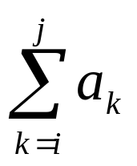
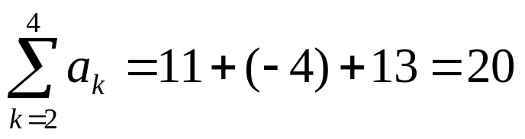
4.8.1 最大子段和问题的描述
给定n个整数（可以是0、可正、可负）组成的序列a₁, a₂, …, a_{n}, 求该序列形如 的子段和的最大值。
例如，当序列为{-2, 11, -4, 13, -5, -2}时，最大子段和为

Slide 49
4.8.2 最大子段和问题的动态规划解法示例
-2 11 -4 13 -5 -2
以最大子块包含的最后一个元素作为基准。对每一个元素而言，要么这个块包含该元素前面的元素，要么不包含。
第0个元素-2只有一种选择，整个块包含第0个元素，这时的最大值是-2；
第1个元素11如果与前面的元素结合，则最大值是-2+11=9，如果不结合，最大值是11。选择11
第2个元素-4选择与前面元素结合的最大值是11-4=7，选择不解合为-4。选择最大值7。

Slide 50
-2 11 -4 13 -5 -2
已知到第2元素的局部最大值是7，全局最大值是11。
第3元素的选择是：max{7+13, 13}=20
第4元素的选择是：max{20-5, -5} = 15
第5元素的选择是：max{15-2, -2} = 13
所以最优解是20，它是由第3元素13和它前面的块（和是7）构成的；再回溯，7是由第2元素-4和它前面的块（和是11）构成的；再回溯，11是由第1元素构成的。因此，最优块是1~3，对应元素和是20。
-2 11 -4 13 -5 2
9 7 √ 20√ 15√ 13√
-2√ 11√ -4 13 -5 -2

Slide 51
4.8.3 最大子段和问题的动态规划解法的步骤
按照元素个数n把问题划分为n个阶段
每个阶段只有2种情况：选择前面最大和和不选择前面的最大和
每一阶段，可以用O(1)的时间得到当前的最有选择和最优值，始终记录一个全局最优值
计算完最后一个元素的选择和最优值后，问题解决。通过回溯可以找到选择出的最优块

Slide 52
4.8.4 动态规划解决最大子段和问题的复杂度分析
假设元素总数为m
问题的第i个阶段，需要计算当前值与前面块的合成，以及合成的值与当前值的比较；还要比较、记录全局最优值和最优解。但这些操作均可以用O(1)的时间解决
动态规划法解决最大子段和问题的时间复杂度是O(n)；空间复杂度是O(n)，当不需要找到最优解而只需要找到最优值时，空间复杂度是O(1)

Slide 53
5. 动态规划法总结
动态规划方法是研究很成熟、应用最广泛的算法，其适应性很强，一般都能找到问题的最优解，许多学科或分支都是以动态规划为基础的：
生物信息学
隐马尔科夫模型
语音识别

